Slide 2
তৃতীয়

Slide 3
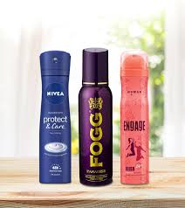
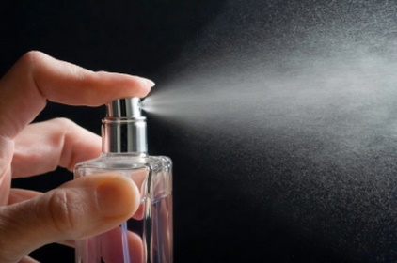
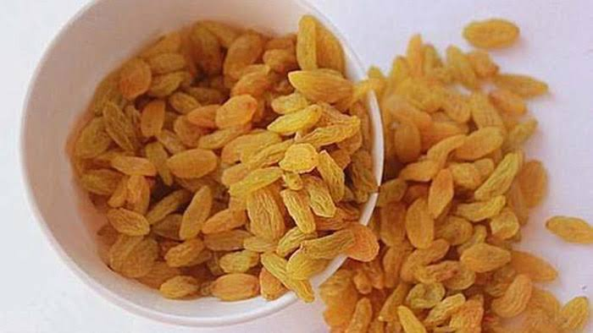
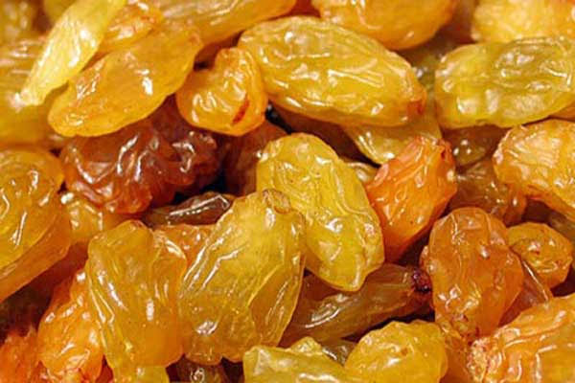
ঘরে সেন্ট বা পারফিউম ছড়ালে সমস্ত ঘরে তার সুবাস ছড়িয়ে পড়ে কেনো?
শুকনা কিসমিস পানিতে ভিজালে ফুলে উঠে কেনো?
Notes:
এভাবে ছোট ছোট প্রশ্নের মাধ্যমে পাঠ শিরোনাম শিক্ষার্থীদের কাছ থেকে বের করে আনব।

Slide 4
ব্যাপন,অভিস্রবণ ও প্রস্বেদন

Slide 5
এই পাঠ শেষে শিক্ষার্থীরা-
ব্যাপন প্রক্রিয়া ব্যাখ্যা করতে পারব;
অভিস্রবণ প্রক্রিয়া ব্যাখ্যা করতে পারব;
প্রস্বেদন প্রক্রিয়ায় উদ্ভিদের পানি পরিত্যাগ ব্যাখ্যা করতে পারব।

Slide 6
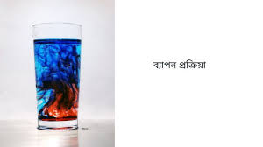
ব্যাপন কী?
আমরা জানি প্রত্যেক পদার্থ ক্ষুদ্র ক্ষুদ্র অণু দ্বারা তৈরি। এ অণুগুলো সবসময় গতিশীল বা চলমান অবস্থায় থাকে।তরল ও গ্যাসের ক্ষেত্রে অণুগুলোর চলন দ্রূত হয় এবং বেশি ঘনত্বের স্থান থেকে
কম ঘনত্বের দিকে অণুগুলো ছড়িয়ে পড়ে।এ প্রক্রিয়া চলতে থাকে যতক্ষণ না অণুগুলোর ঘনত্ব
দুই স্থানে সমান হয়। অণুগুলোর এরুপ চলন প্রক্রিয়াকে ব্যাপন বলে।

Slide 7
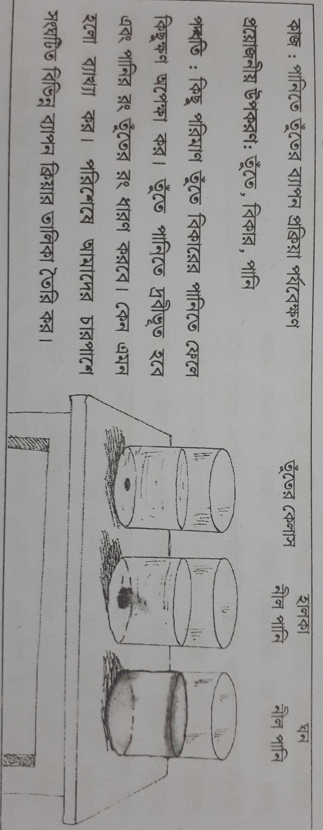
ব্যাপনের পরীক্ষা

Slide 8
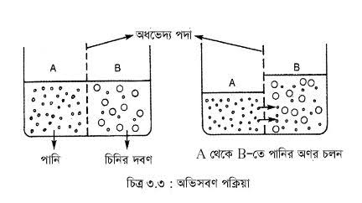
অভিস্রবণ
যে প্রক্রিয়ায় একই পদার্থের কম ঘনত্ব এবং বেশি ঘনত্বের দুইটি দ্রবণ অর্ধভেদ্য পর্দা দ্বারা পৃথক করা হলে দ্রাবক পদার্থের অণুগুলো কম ঘনত্বের দ্রবণ থেকে অধিক ঘনত্বের দ্রবণের দিকে যায়
তাকে অভিস্রবণ বা অসমোসিস বলে।

Slide 9
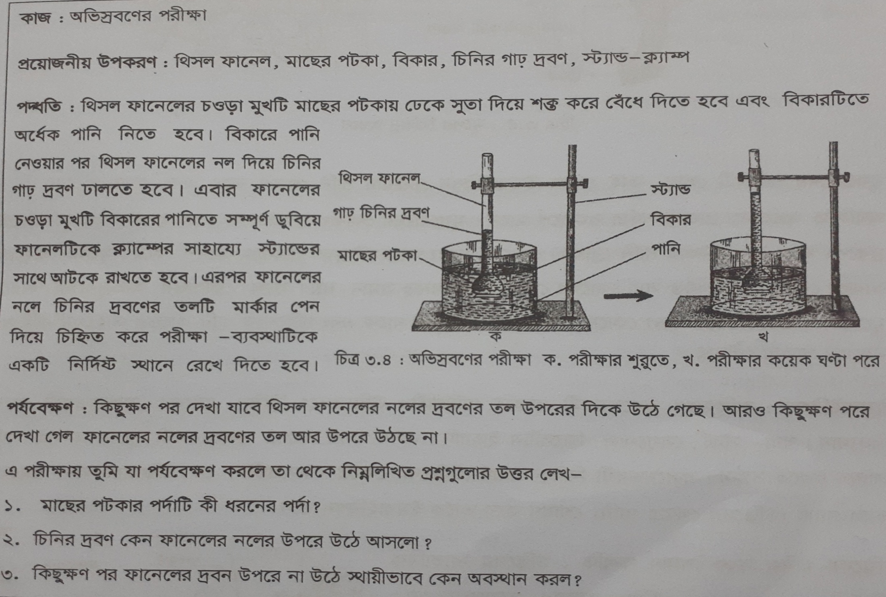
অভিস্রবণের পরীক্ষা

Slide 10
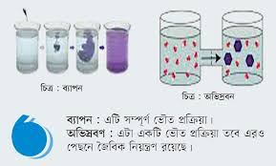
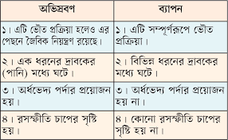
অভিস্রবণের ও ব্যাপনের মধ্যে পার্থক্যঃ

Slide 11
প্রস্বেদন
উদ্ভিদ মূলরোমের সাহায্যে মাটি থেকে প্রচুর পরিমাণ পানি শোষণ করে।
শোষিত পানির কিছু অংশ উদ্ভিদ তার বিভিন্ন বিপাকীয় কাজে ব্যবহার করে
এবং বাকি অংশ বাষ্পাকারে বায়ুমন্ডলে পরিত্যাগ করে।
উদ্ভিদের দেহাভ্যন্তর থেকে পাতার মাধ্যমে বাষ্পাকারে পানির
এই নির্গমনের প্রক্রিয়াকে প্রস্বেদন বা বাষ্পমোচন বলে।

Slide 12
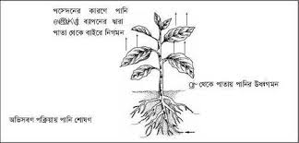

Slide 13
